Slide 1

Data Mining Pendahuluan
Tutik Khotimah, S.Kom, M.Kom

Slide 2

Tujuan Instruksional
Memberi ilustrasi tentang era big data
Menjelaskan konsep data mining
Menjelaskan konsep tentang data, informasi, dan pengetahuan
Memberi gambaran tentang evolusi teknologi database
Menjelaskan definisi data mining
Menjelaskan metode & fungsi data mining
Menjelaskan peranan data mining

Slide 3

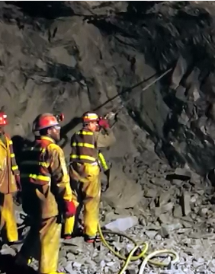
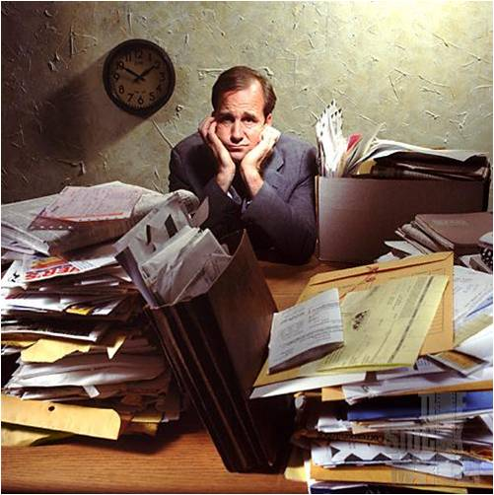

Pendahuluan

Slide 4
Data, Informasi, Pengetahuan
Data
Informasi
Pengetahuan
Fakta mentah yang ditangkap, direkam, disimpan, diklasifikasi, tapi tidak diorganisasi untuk tujuan spesifik tertentu
Sekumpulan fakta (data) yang diorganisasi dengan cara tertentu sehingga mempunyai arti bagi penerima
Data yg diolah menjadi sesuatu yg berguna bagi penerima
Informasi yg diorganisasi & diproses untuk memperoleh pemahaman, pengalaman, pembelajaran terakumulasi sehingga dapat diaplikasikan dalam masalah tertentu
Informasi yang diproses untuk mengekstrak implikasi kritis dan merefleksikan pengalaman masa lampau, menyediakan penerima dengan pengetahuan yang terorganisasi dengan nilai yang tinggi
Representasi dari dunia nyata yang dinyatakan dalam bentuk angka, huruf, simbol, warna, gambar, atau perpaduannya

Slide 5
Data
Tidak membawa arti, merupakan kumpulan dari fakta-fakta tentang suatu kejadian
Suatu catatan terstruktur dari suatu transaksi
Merupakan materi penting dalam membentuk informasi
NIP | TGL | DATANG | PULANG
1103 | 02/07/2013 | 07:20 | 15:40
1142 | 02/07/2013 | 07:45 | 15:33
1156 | 02/07/2013 | 07:51 | 16:00
1173 | 02/07/2013 | 08:00 | 15:15
1180 | 02/07/2013 | 07:01 | 16:31
1183 | 02/07/2013 | 07:49 | 17:00
Data kehadiran pegawai

Slide 6
Informasi
NIP | MASUK | ALPHA | CUTI | SAKIT | TELAT
1103 | 22
1142 | 18 | 2 |  | 2
1156 | 10 | 1 | 11
1173 | 12 | 5 |  |  | 5
1180 | 10 |  |  | 12
1183 | 22
Informasi akumulasi kehadiran pegawai

Slide 7
Informasi
 | SENIN | SELASA | RABU | KAMIS | JUMAT
TERLAMBAT | 7 | 0 | 1 | 0 | 5
PULANG CEPAT | 0 | 1 | 1 | 1 | 8
IZIN | 3 | 0 | 0 | 1 | 4
ALPHA | 1 | 0 | 2 | 0 | 2
Informasi kondisi kehadiran mingguan pegawai

Slide 8
Pengetahuan
Pengetahuan tentang kebiasaan pegawai dalam jam datang/pulang kerja
Pengetahuan tentang bagaimana teknik meningkatkan kehadiran pegawai
kebijakan
Kebijakan penataan jam kerja karyawan khusus untuk hari senin dan jumat
Peraturan jam kerja:
Hari Senin dimulai jam 10:00
Hari Jumat diakhiri jam 14:00
Sisa jam kerja dikompensasi ke hari lain:
Senin pulang setelah maghrib, toh jalanan jakarta macet total di sore hari (bayar hutang 2 jam)
Rabu dan kamis bayar hutang setengah jam di pagi hari dan setengah jam di sore hari (bayar hutang 2 jam)

Slide 9
Hierarki Data
Character
Field
Record
Table
Database
Bagian data yang terkecil, berupa numeric, huruf, simbol
Data terkecil yang mempunyai makna
Kumpulan dari sejumlah field yang terkait
Tempat untuk menghimpun record-record
Kumpulan dari table-table

Slide 10
Database
Himpunan kelompok data (arsip) yang saling berhubungan yang diorganisasi sedemikian rupa agar kelak dapat dimanfaatkan kembali dengan cepat dan mudah
Kumpulan data yang saling berhubungan yang disimpan secara bersama sedemikian rupa dan tanpa pengulangan (redundancy) yang tidak perlu, untuk memenuhi berbagai kebutuhan
Kumpulan file/tabel/arsip yang saling berhubungan yang disimpan dalam media penyimpanan tertentu

Slide 11
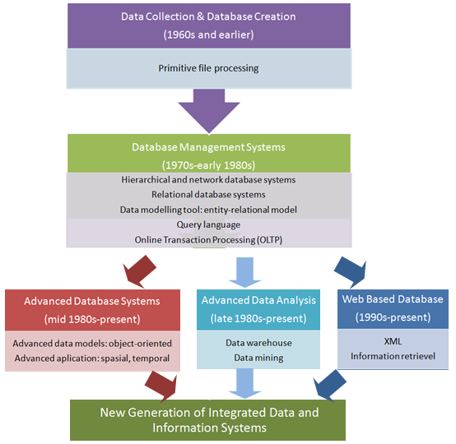
Evolusi Teknologi Database

Slide 12
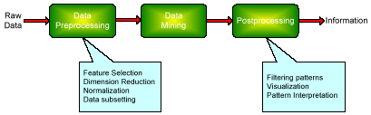
Definisi Data Mining
Data mining adalah disiplin ilmu yang mempelajari metode untuk ekstraksi pengetahuan/informasi atau pola yang penting atau menarik dari suatu data
Data mining merupakan bagian dari Knowledge Discovery in Database (KDD)
Knowledge Discovery in Database (KDD)

Slide 13

Irisan Bidang Ilmu Data Mining
Statistik:
Lebih bersifat teori
Fokus ke pengujian hipotesis
Machine Learning:
Lebih bersifat heuristik
Fokus pada perbaikan performansi dari suatu teknik learning
Data Mining:
Gabungan teori dan heuristik
Fokus pada seluruh proses penemuan knowledge dan pola
Termasuk data cleaning, learning dan visualisasi hasilnya
Teknik Informatika - 2013

Slide 14
Metode Learning Data Mining
Supervised Learning
Unsupervised Learning
Association Learning
Digunakan untuk analisa transaksi belanja
Variabel target/label/class ditentukan
Proses belajar berdasarkan nilai dari variabel target yang terasosiasi dengan nilai dari variable prediktor
Tidak ada variable target/label/class
Fungsi clustering
Algoritma data mining mencari pola dari semua variable (atribut)
Fungsi estimation, prediction/forecasting, classification
Fungsi association
Konsep utama adalah mencari “produk/item mana yang dibeli bersamaan”

Slide 15
Fungsi Data Mining
Description (Deskripsi)
Estimation (Estimasi)
gambaran secara ringkas bagi data yang besar jumlahnya dan banyak ragamnya
variabel target berupa bilangan numerik (kontinyu)
Linear Regression, Neural Network, Support Vector Machine, dsb
Diagram, Histogram, Mean, Median, Modus, Range, Varian, Standart Deviasi
Prediction/Forecasting (Prediksi/Peramalan)
variabel target berupa bilangan numerik (kontinyu) dari data time series
Clasification (Klasifikasi)
Linear Regression, Neural Network, Support Vector Machine, dsb
variabel target berupa nilai kategorikal
Clustering (Pengelompokan)
Naive Bayes, K-Nearest Neighbor, Decision Tree, C4.5, C5.0, ID3, CART, Linear Discriminant Analysis, dsb
tidak memiliki variabel target
K-Means, K-Medoids, Self-Organizing Map, Fuzzy C-Means, Support Vector Clustering, dsb
Association (Asosiasi)
pola “if antecedent then consequent” dengan pengukuran support & confidence
A Priori, FP-Growth/FP-Tree, CT-Pro, dsb

Slide 16
Description
Interval & Frekuensi Data Tinggi Badan 30 Siswa Kelas Biasa
Interval | Frekuensi
164-166 | 15
167-169 | 12
170-172 | 3

Slide 17
Estimation
Contoh: Estimasi Perfomansi CPU
Cycle time (ns)
Main memory (Kb)
Cache (Kb)
Channels
Performance
MYCT
MMIN
MMAX
CACH
CHMIN
CHMAX
PRP
1
125
256
6000
256
16
128
198
2
29
8000
32000
32
8
32
269
…
208
480
512
8000
32
0
0
67
209
480
1000
4000
0
0
0
45
Fungsi Regresi Linear
PRP = -55.9 + 0.0489 MYCT + 0.0153 MMIN + 0.0056 MMAX + 0.6410 CACH - 0.2700 CHMIN + 1.480 CHMAX

Slide 18
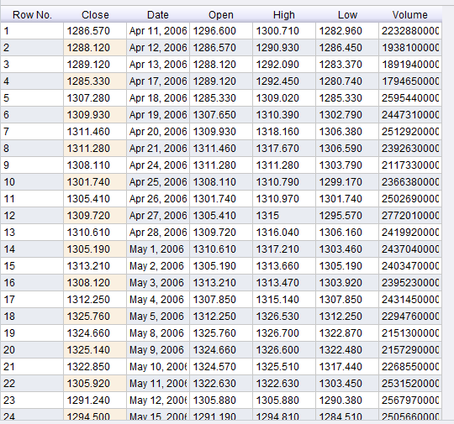
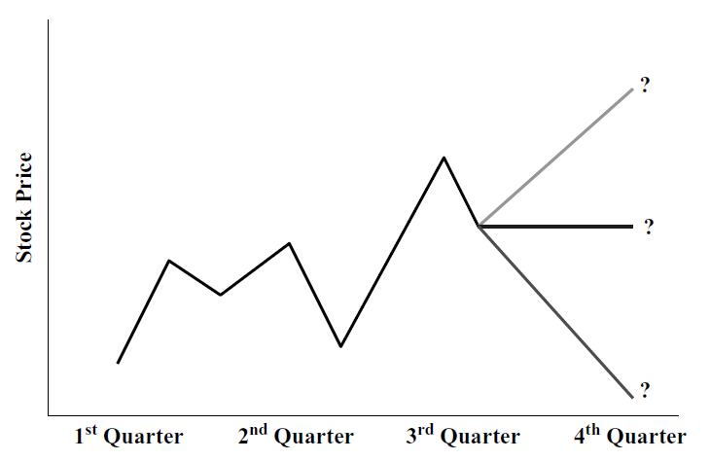
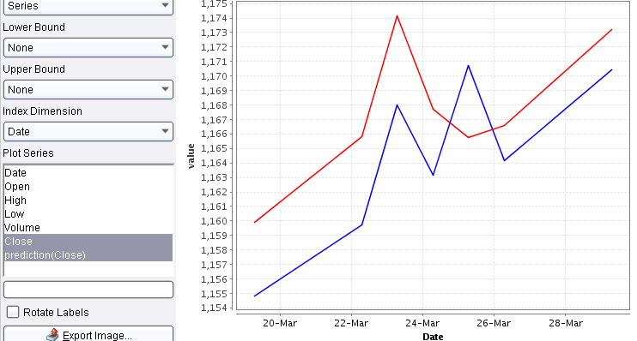
Prediction/Forecasting
Contoh: Forecasting harga saham
Dataset berbentuk time series
Prediksi harga saham (plot)

Slide 19
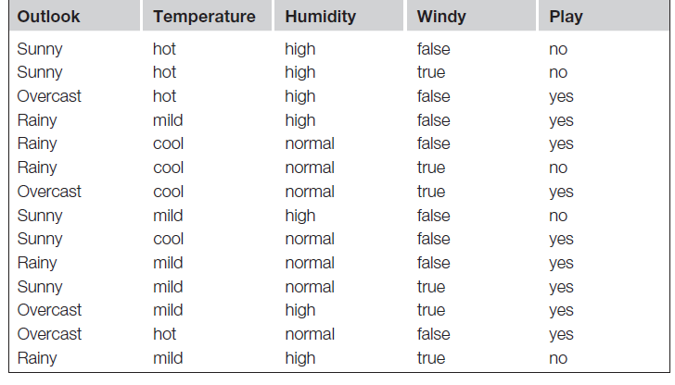
Clasification
Contoh: Rekomendasi main golf
Input berupa atribut kategorikal
Output (rules)
If outlook = sunny and humidity = high then play = no If outlook = rainy and windy = true then play = no If outlook = overcast then play = yes If humidity = normal then play = yes If none of the above then play = yes

Slide 20
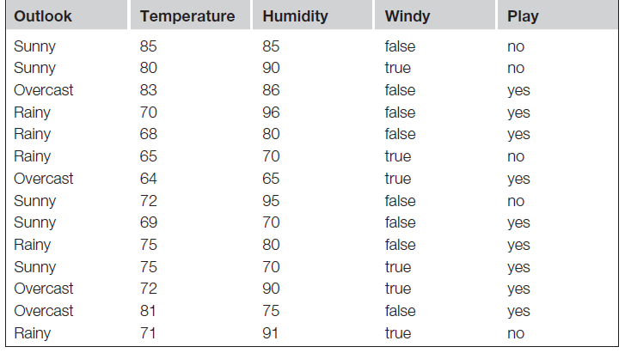
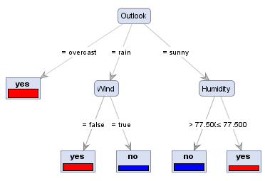
Clasification
Contoh: Rekomendasi main golf
Input berupa atribut kategorikal dan numerik
Output (tree)
Output (rules)
If outlook = sunny and humidity = high then play = no
If outlook = sunny and humidity > 83 then play = no
If outlook = rainy and windy = true then play = no
If outlook = overcast then play = yes
If humidity < 85 then play = yes
If none of the above then play = yes

Slide 21
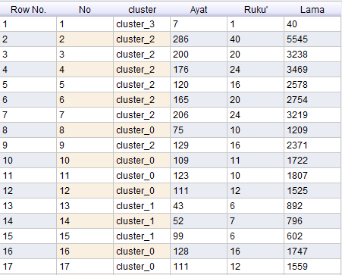

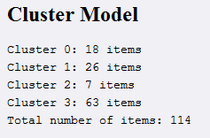
Clustering
Contoh: Pengelompokan surat dalam Al Qur’an
No | Cluster | Anggota | Jml
1 | Cluster_0 | Al Anfaal, Yunus, Huud, Yusuf, An Nahl, Al Israa', Al Kahfi, Thaahaa, Al Anbiyaa', Al Hajj, Al Mu'minuun, An Nuur, Asy Syu'araa', An Naml, Al Qashash, Al Ahzab, Az Zumar, Al Mu'min | 18
2 | Cluster_1 | Ar Ra'd, Ibrahim, Al Hijr, Maryam, Al Furqaan, Al 'Ankabuut, Ar Ruum, Luqman, Saba', Faathir, Yaasiin, Ash Shaaffat, Shaad, Fushshilat, Asy Syuura, Az Zukhruf, Al Jaatsiyah, Al Ahqaaf, Muhammad, Al Fath, Qaaf, Ar Rahmaan, Al Waaqi'ah, Al Hadiid, Al Mujaadilah, Al Hasyr | 26
3 | Cluster_2 | Al Baqarah, Ali 'Imran, An Nisaa', Al Maa-idah, Al An'am, Al A'raaf, At Taubah | 7
4 | Cluster_3 | Al Faatihah, As Sajdah, Ad Dukhaan, Al Hujuraat, Adz Dzariyaat, Ath Thuur, An Najm, Al Qamar, Al Mumtahanah, Ash Shaff, Al Jumu'ah, Al Munaafiquun, At Taghaabun, Ath Thalaaq, At Tahriim, Al Mulk, Al Qalam, Al Haaqqah, Al Ma'aarij, Nuh, Al Jin, Al Muzzammil, Al Muddatstsir, Al Qiyaamah, Al Insaan, Al Mursalaat, An Naba', An Nazi'at, 'Abasa, At Takwiir, Al Infithaar, Al Muthaffifiin, Al Insyiqaaq, Al Buruuj, Ath Thaariq, Al A'laa, Al Ghaasyiyah, Al Fajr, Al Balad, Asy Syams, Al Lail, Adh Dhuhaa, Alam Nasyrah, At Tiin, Al 'Alaq, Al Qadr, Al Bayyinah, Al Zalzalah, Al 'Aadiyaat, Al Qaari'ah, At Takaatsur, Al 'Ashr, Al Humazah, Al Fiil, Quraisy, Al Maa'uun, Al Kautsar, Al Kaafiruun, An Nashr, Al Lahab, Al Ikhlash, Al Falaq, An Naas | 63
Total |  |  | 114

Slide 22
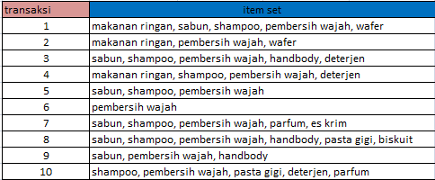
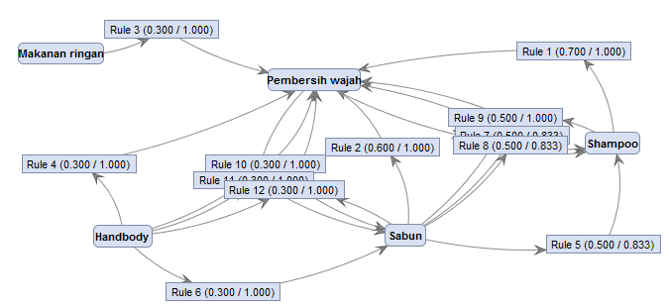
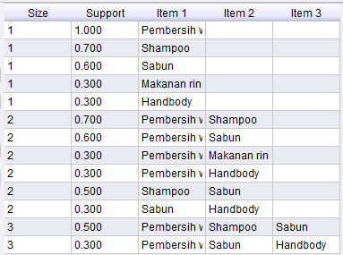
Association
Contoh: Asosiasi transaksi belanja

Slide 23
Penerapan Data Mining
1. Penentuan kelayakan aplikasi peminjaman uang di bank
2. Prediksi pasokan listrik PLN untuk wilayah Jakarta
3. Diagnosis pola kesalahan mesin
4. Prediksi harga saham dan tingkat inflasi
5. Analisis pola belanja pelanggan
6. Memisahkan minyak mentah dan gas alam
7. Pemilihan program TV otomatis
8. Penentuan pola pelanggan yang loyal pada perusahaan operator telepon
9. Deteksi pencucian uang dari transaksi perbankan
10.Deteksi serangan (intrusion) pada suatu jaringan

Slide 24
Penerapan Data Mining (artikel)
Mapping of Information and Communication Technology (ICT) Progress using Self Organizing Map (SOM)
Peneliti: Yuni Arti, Ninon Nurul Faiza, Sri Saraswati Wardhani, Anto Satriyo Nugroho, Dwi Handoko, Zain Saifullah, Wenwen Ruswendi, Edi Santoso
Tujuan: memetakan perkembangan suatu Negara dari perkembangan ICT
Metode: Artificial Neural Network – Self Organizing Map
Sumber data:
data desa yang ada di Jakarta 2005 milik BPS:
Data potensi desa (69957 record dan 25 atribut)
Data provinsi, kab, kec, desa (69957 record dan 9 atribut)
Hasil:
11 cluster, parameter radius = 10, rate max = 0,1
Iterasi = 3500, Vector Quantization Error = 3.856885

Slide 25
Penerapan Data Mining (artikel)
Aplikasi Neural Network untuk Prediksi Aliran Sungai
Peneliti: Budi I. Setiawan & Rudiyanto
Tujuan: melakukan prediksi aliran sungai
Metode: Artificial Neural Network – Backpropagation
Sumber data:
Data DAS Terauchi, Jepang tahun 1986-1987 (training) & tahun 1988-1989 (testing)
Data DAS Cidanau, Indonesia tahun 1996-1997 (training) & 1998-1999 (testing)
Data DAS meliputi data curah hujan, evapotranpirasi, dan debit
Hasil:
Model ANN dapat memprediksi runoff DAS Terauchi & Cidanau
Dihasilkan 3 model dengan model terbaik adalah model 1 dengan RMSE paling kecil dari model yang lain

Slide 26
Penerapan Data Mining (artikel)
Metode Data Mining untuk Klasifikasi Kesetiaan Pelanggan Terhadap Merek Produk
Peneliti: Agus Sasmito Aribowo
Tujuan: melakukan klasifikasi kesetiaan pelanggan motor
Metode: Rule Based Clasification
Sumber data:
Data penjualan kendaraan bermotor berbagai merek di DIY tahun 2000-2010 dari DITLANTAS Polda DIY
Hasil:
Pelanggan diklasifikasi menjadi: Undivided Brand Loyalty, Occasional Switch, Switch, Devided Brand Loyalty, Brand Indifference
Merek yang memiliki pelanggan Undivided Brand Loyalty terbanyak merupakan merek yang paling kuat

Slide 27
Penerapan Data Mining (artikel)
Clustering Tag Status Facebook dengan Menggunakan K-Medoids
Peneliti: Sefia Candra, Antonius RC, Lucia Dwi Krisnawati
Tujuan: melakukan clustering teman di facebook dari tag status
Metode: K-Medoids
Sumber data:
Data mutual friends dari 3 akun facebook (Anthony Andrian, Antonius Tornado, Gustin Lawis) sebanyak 175 orang. Dari data tsb, yang melakukan tag sebanyak 67 orang per 26 April 2012
Hasil:
Mutual friends di-cluster menjadi 3 cluster, 5 cluster, dan 7 cluster dengan rata-rata nilai purity 0,7430
Purity dengan 3 cluster rata-rata 0,8806, Purity dengan 7 cluster rata-rata 0,7114, dan Purity dengan 5 cluster rata-rata 0,6368

Slide 28
Penerapan Data Mining (artikel)
Analisis & Implementasi Algoritma CT-Pro & Graph Coloring untuk Penjadwalan Mata Kuliah
Peneliti: Adam Azhary, Shaufiah, Mahmud Dwi Sulistiyo
Tujuan: melakukan asosiasi mata kuliah untuk penjadwalan
Metode: CT-Pro (association rule), CFT-Tree (struktur data), Graph Coloring (seleksi data & ploting jadwal)
Sumber data:
Input: data mata kuliah, dosen pengajar, shift, ruang, hari
Output: jadwal kuliah
Hasil:
Penjadwalan lebih cepat
Penjadwalan optimal diperoleh dengan minimal support 10% dan confidence 100%

Slide 29
Penerapan Data Mining (artikel)
Fuzzy Decision Tree dengan Algoritma C4.5 pada Data Diabetes Indian Pima
Peneliti: Ahmad Saikhu, Joko Lianto, Umi Hanik
Tujuan: melakukan klasifikasi penyakit diabetes pada Indian Pima
Metode: Fuzzy Decision Tree & C4.5
Sumber data:
Data diabetes Indian Pima http://archive.ics.uci.edu sebanyak 768 data (512 data training & 256 data testing)
Variabel: TIME, OGTT, D, T, IPOST, BMI, F, T, dan Diagnosa (variable class)
Hasil:
Tingkat akurasi tanpa pruning sebesar 69,14% sedangkan dengan pruning sebesar 78,91%
Semakin tinggi ɵr dan ɵn, semakin tinggi tingkat akurasi

Slide 30
Tugas Individu 1
Dikumpulkan dan diresponsikan pada pertemuan ke-4
Cari penelitian relevan dari jurnal atau prosiding terkait data mining, kemudian buatlah review-nya

Slide 31
Terima Kasih

